Slide 1
Algoritmos de Ordenamiento y Búsqueda
Chapter 7

Slide 2
Arreglos Parciales
El tamaño de un arreglo se especifica desde la definición.
No todos los elementos del arreglo guardan algún contenido.
Los arreglos que están llenos a medias son llamados “partially filled arrays”, o “arreglos parciales”.
Es tarea del programador asegurarse de que los elementos estén llenos.

Slide 3
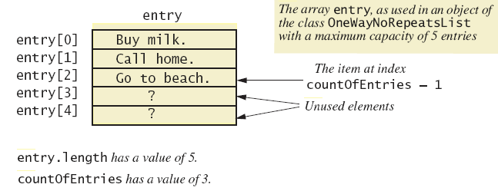
Arreglos Parciales
Figure 7.4 A partially filled array

Slide 4
Algoritmos de Búsqueda
Un algoritmo de búsqueda nos sirve para encontrar algún elemento dentro de un conjunto de elementos.
Conjunto de datos (arreglo)
Algoritmo de
búsqueda
Índice del elemento encontrado
Elemento a buscar

Slide 5
Búsqueda secuencial
La búsqueda secuencial consiste en buscar en un arreglo un elemento hasta que lo encontremos.
Ejemplo: Encuentra un 5 en el siguiente arreglo ( 1 4 5 3 1 )
( 1 4 5 3 1 )
( 1 4 5 3 1 )
( 1 4 5 3 1 )

Slide 6
Búsqueda secuencial
La búsqueda secuencial es muy tardada, y en el peor de los casos (el elemento que estamos buscando es el último) tiene que recorrer todo el arreglo!
Sólo tiene sentido realizarla cuando el arreglo está desordenado.

Slide 7
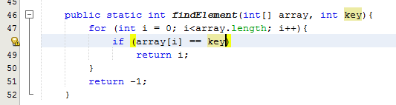
Búsqueda secuencial
Retorna el índice de la primera coincidencia encontrada
Si no encuentra una coincidencia, devuelve -1, indicando error

Slide 9
Algoritmos de Ordenamiento
Un algoritmo de ordenamiento se utiliza para reacomodar un arreglo o lista de acuerdo a una comparación interna de los elementos. Ejemplo:
Ordenar de mayor a menor
Ordenar alfabéticamente
Ordenar por fecha
Ordenar por valor absoluto

Slide 10
Selection Sort
El selection sort es un algoritmo de ordenamiento que consiste en encontrar el elemento más pequeño y acomodarlo en la posición correcta

Slide 11
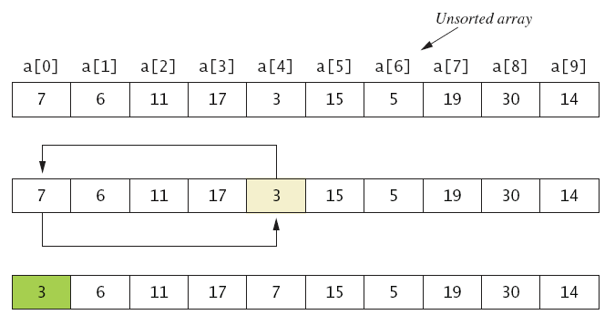
Selection Sort
Figure 7.5a

Slide 12
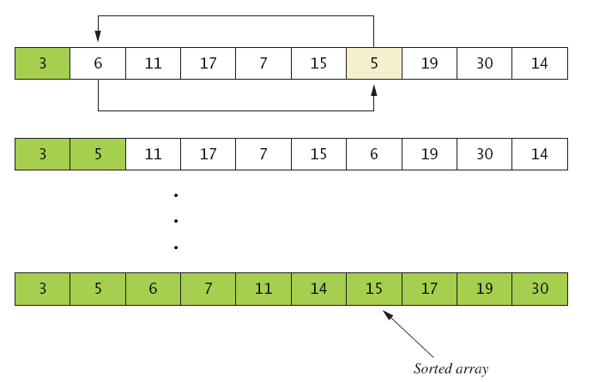
Selection Sort
Figure 7.5b
. . .

Slide 14
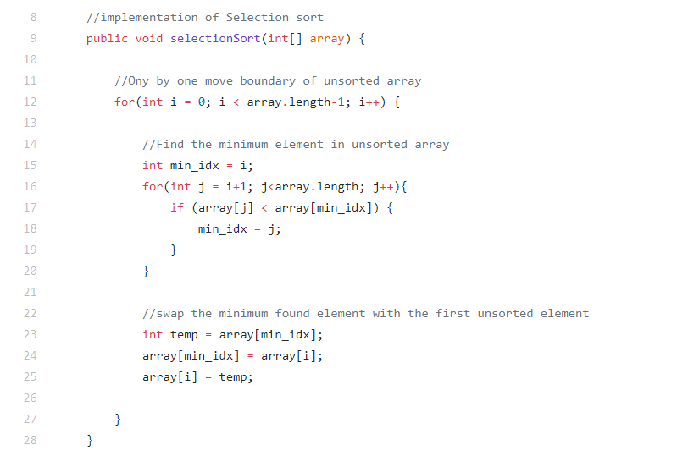
Selection Sort

Slide 15
Algoritmos de ordenamiento
Selection sort es el más simple
Pero es muy ineficiente para arreglos muy grandes
Para un arreglo de 10 posiciones, se tienen que realizar 9+8+7+6+5+4+3+2+1 = 45 comparaciones
0 | 1 | 2 | 3 | 4 | 5 | 6 | 7 | 8 |  | 9
 | 1 | 2 | 3 | 4 | 5 | 6 | 7 | 8 |  | 8
 |  | 2 | 3 | 4 | 5 | 6 | 7 | 8 |  | 7
 |  |  | 3 | 4 | 5 | 6 | 7 | 8 |  | 6
 |  |  |  | 4 | 5 | 6 | 7 | 8 |  | 5
 |  |  |  |  | 5 | 6 | 7 | 8 |  | 4
 |  |  |  |  |  | 6 | 7 | 8 |  | 3
 |  |  |  |  |  |  | 7 | 8 |  | 2
 |  |  |  |  |  |  |  | 1 |  | 1
 |  |  |  |  |  |  |  |  |  | 45

Slide 16
Bubble Sort
El bubbleSort es un algoritmo de ordenamiento que itera sobre una lista, compara elementos adyacentes y los intercambia en caso de que no estén en el orden correcto.
Cuando una iteración es completada sin realizar un intercambio, significa que el arreglo está ordenado.

Slide 17
Bubble Sort
Primera Corrida
( 5 1 4 2 8 ) → ( 1 5 4 2 8 )
Comparamos los primeros dos elementos, como 5 > 1 intercambiamos.
( 1 5 4 2 8 ) → ( 1 4 5 2 8 )
Como 5>4, intercambiamos
( 1 4 5 2 8 ) → ( 1 4 2 5 8 )
Como 5>2, intercambiamos
( 1 4 2 5 8 ) → ( 1 4 2 5 8 )
Como 5<8, así los dejamos.

Slide 18
Bubble Sort
Segunda Corrida
( 1 4 2 5 8 ) → ( 1 4 2 5 8 )
( 1 4 2 5 8 ) → ( 1 2 4 5 8 )
Como 4>2, intercambiamos
( 1 2 4 5 8 ) → ( 1 2 4 5 8 )
( 1 2 4 5 8 ) → ( 1 2 4 5 8)

Slide 19
Bubble Sort
Tercera Corrida
( 1 2 4 5 8 ) → ( 1 2 4 5 8 )
( 1 2 4 5 8 ) → ( 1 2 4 5 8 )
Como completamos una corrida completa sin intercambiar valores, sabemos que el arreglo está ordenado!
( 1 2 4 5 8 ) → ( 1 2 4 5 8 )
( 1 2 4 5 8 ) → ( 1 2 4 5 8)

Slide 21
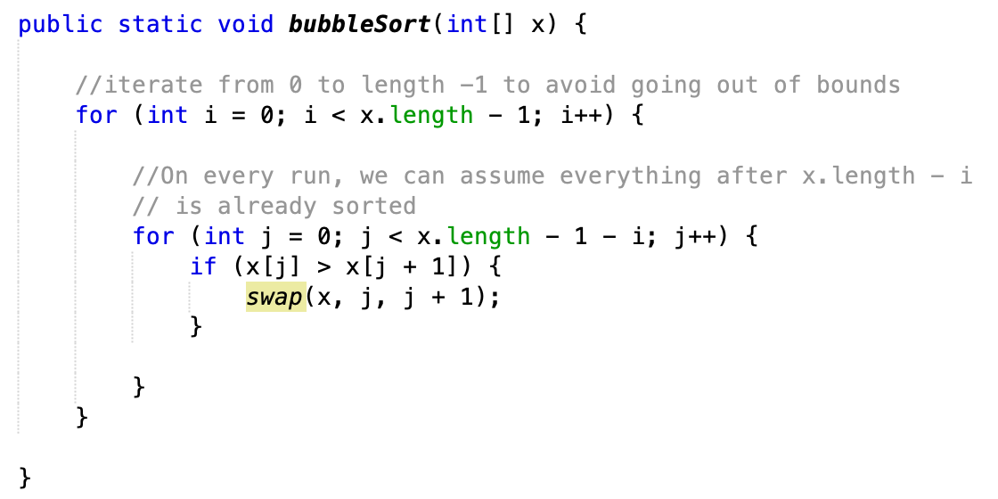
Bubble Sort versión 1
Este algoritmo itera sobre el arreglo e intercambia el contenido de los elementos.

Slide 22
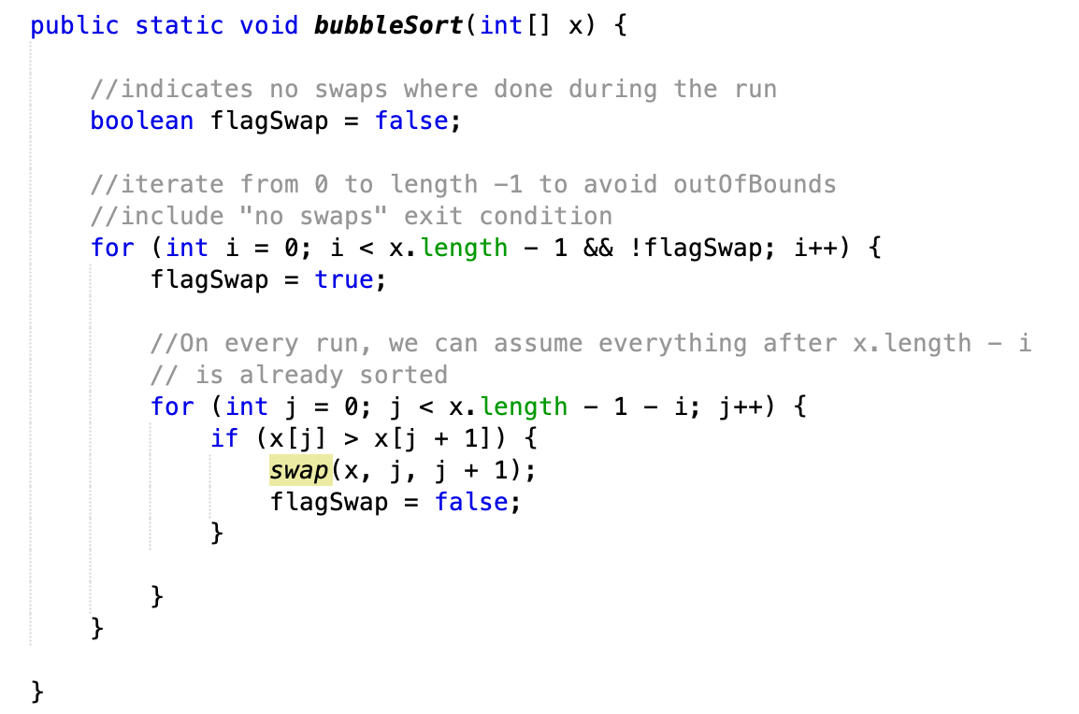
Bubble Sort versión 2
Incluimos la variable flagSwap para terminar el algoritmo tan pronto esté ordenado el arreglo.

Slide 23
Algoritmos de Ordenamiento Comparados
https://www.youtube.com/watch?v=kPRA0W1kECg&feature=youtu.be

